Slide 1

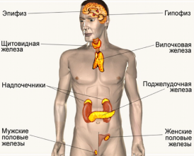
Биология
Человек и его здоровье
8
класс
Тема: Поджелудочная и половые железы, регуляция работы желез внутренней секреции.

Slide 2
Проверим ваши знания !
1. Составьте парные ответы из названий желез секреции и их мест расположения в организме: А - щитовидная, Б - паращитовидные, В - гипофиз, Г - эпифиз, Д - вилочковая, Е - надпочечники; 1- над правой и левой почками, 2 - позади щитовидной железы, 3 - под поверхностью головного мозга, 4 - в среднем мозге, 5 - на задней поверхности грудной кости, 6 - на передней части шеи.

Slide 3
Проверим ваши знания !
Названия желез секреции | Место расположения в организме
А–щитовидная | 6-на передней части шеи
Б–паращитовидные | 2-позади щитовидной железы
В-гипофиз | 4-в среднем мозге
Г-эпифиз | 3-под поверхностью головного мозга
Д-вилочковая | 5-на задней поверхности грудной кости
Е-надпочечники | 1-над правой и левой почками

Slide 4
Характеристика желез эндокринной системы
Железа | Гормон | Действие гормона
Щитовидная | Тироксин | Ускоряет обмен вещест
Околощитовидная | Паратгормон | Регуляция Са²⁺ и Р⁵⁺ в крови, нервное и мышечное возбуждение
Гипофиз | Соматотропный Тиреотропный Гонадотропный | Стимулирует рост Регулирует деятельность щитовидной железы Регуляция деятельности половых желез

Slide 5
Характеристика желез эндокринной системы
Железа | Гормон | Действие гормона
Эпифиз | Мелатонин | Влияет на пигментный обмен, воздействует на гонадотропный гормон гипофиза, замедляет преждевременное половое созревание детей
Вилочковая | Тимозин | Стимулирует образование лимфоцитов, предотвращает раннее половое созревание
Надпочечники | Андроген и эстроген Адреналин | Усиливают деятельность половых желез. Повышает нервную возбудимость, снижает мышечную усталость

Slide 6
СЕГОДНЯ НА УРОКЕ
1
Поджелудочная железа
Половые железы
2
Регуляция секреторных функций желез
3
Обобщение
по главам № I и II
4

Slide 7
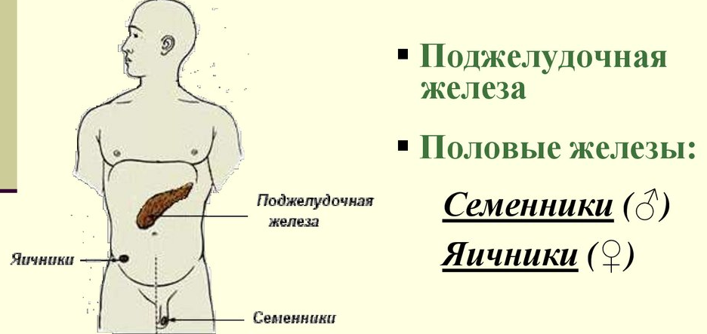
ЖЕЛЕЗЫ СМЕШАННОЙ СЕКРЕЦИИ
Имеют признаки желез внутренней и внешней секреции.

Slide 8
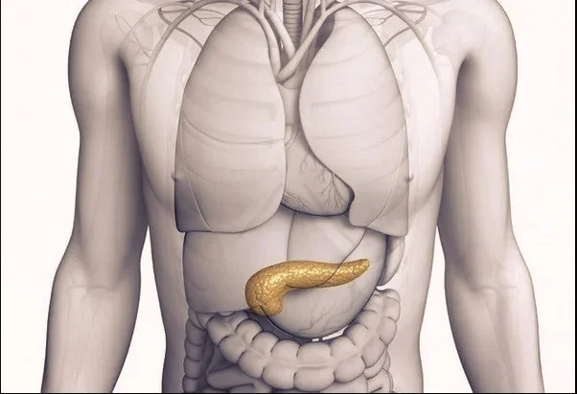
Анатомическое расположение
Поджелудочная железа расположена забрюшинно, лежит
позади желудка на
задней брюшной
стенке в эпигаст-
ральной области,
заходя своей левой
частью в левое подреберье.

Slide 9
Топографическая анатомия
- научно-прикладная дисциплина, раздел анатомии человека, изучающий
послойное строение анатомических областей, взаиморасположение (синтопию) органов, их проекцию на кожу (голотопию), отношение к скелету (скелетотопию).

Slide 10
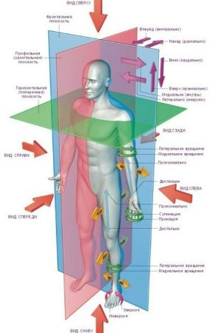
Топографическая анатомия
Имеет прикладное значение для медицины, является теоретической основой для оперативной хирургии.
Топографическая анатомия
изучает строение человеческого организма по условно выделяемым известным частям тела (голова, шея, туловище и
конечности).

Slide 11
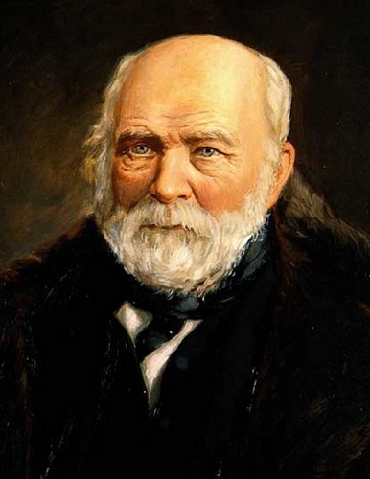
Николай Иванович Пирогов (1810 —1881)
Как научно-медицинская дисциплина основана
Н.И.Пироговым.
Русский хирург и учёный-анатом, естествоиспытатель и педагог, профессор, создатель первого атласа топографической анатомии, основоположник русской военно-полевой хирургии, основатель русской школы анестезии.

Slide 12
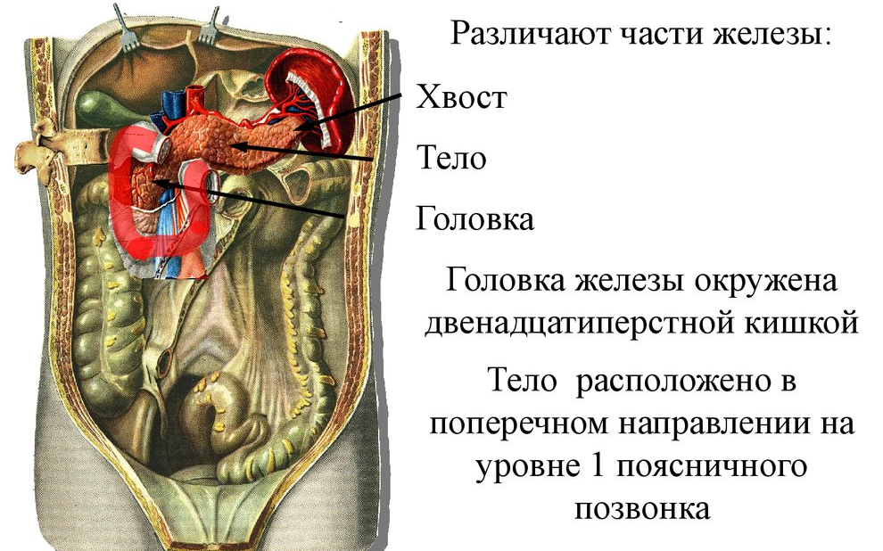
Строение поджелудочной железы

Slide 13
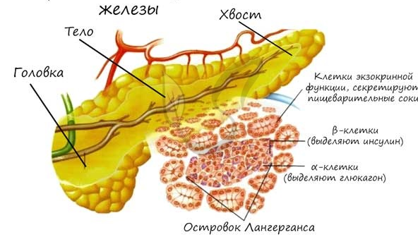
Строение поджелудочной железы

Slide 14
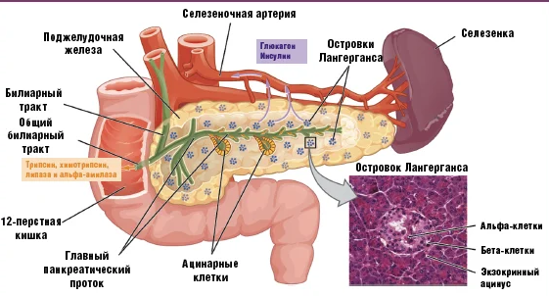
Экзокринная часть железы

Slide 15
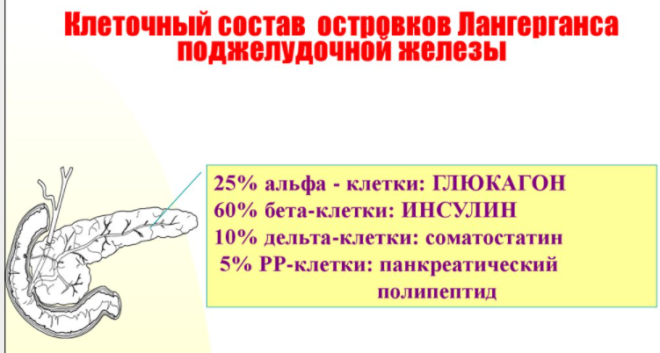
Эндокринная часть железы

Slide 16
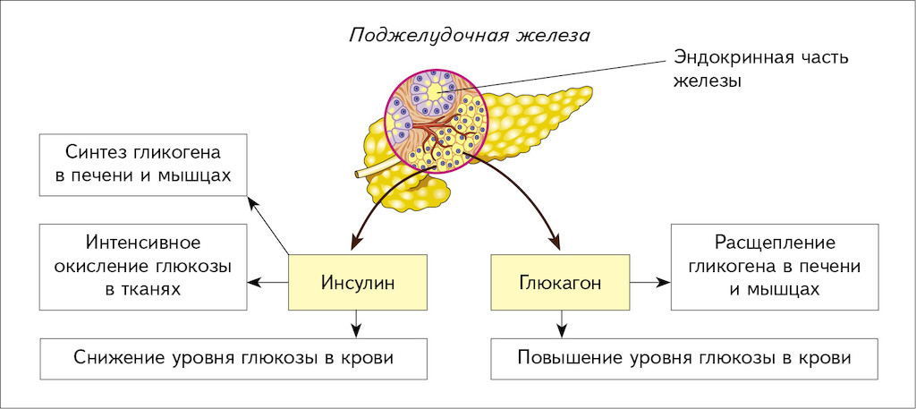
Эндокринная часть железы

Slide 17
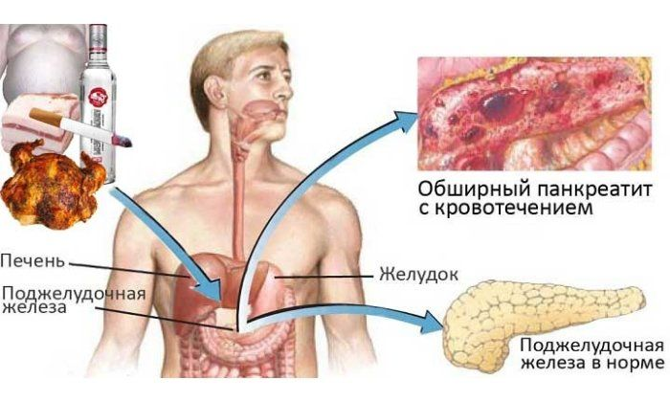
Панкреатит-воспаление поджелудочной железы

Slide 18
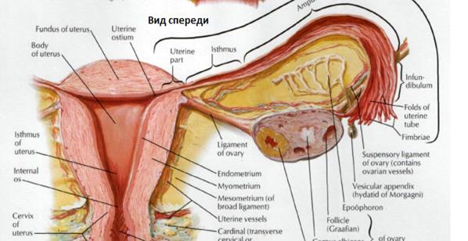
Половые железы
Яичники выделяют во внешнюю среду яйцеклетки, а во внутреннюю гормоны эстрогены и прогестины.

Slide 19
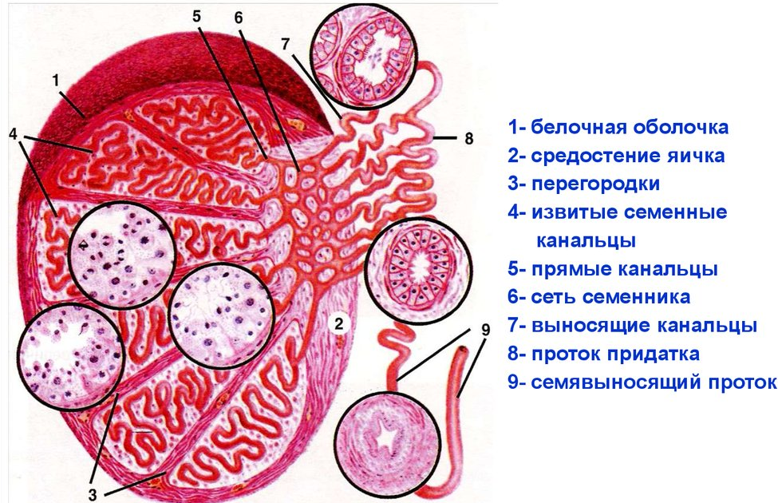
Половые железы
Семенники выделяют во внешнюю среду сперматозои-
ды, а во внутреннюю гормоны андрогены.

Slide 20
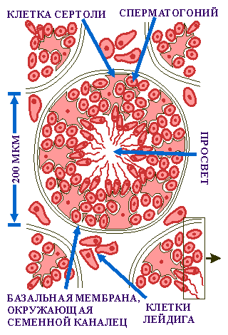
Клетки Лейдига
Это гормонопродуцирующие клетки млекопитающих, расположенные между семенными канальцами в семенниках, в них производится тестостерон и другие соединения андрогенного ряда, также в них образуется небольшое количество женских половых гормонов эстрогенов и прогестинов.

Slide 21
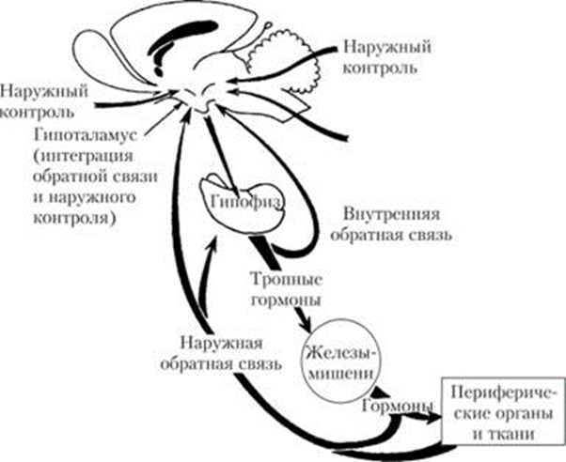
Половые железы
Образование и сек-
реция этих гормонов
регулируется гонадотропными гормонами гипофиза —ФСГ и ЛГ, которые, в свою очередь, нахо-
дятся под контро-
лем гипоталамуса.

Slide 22
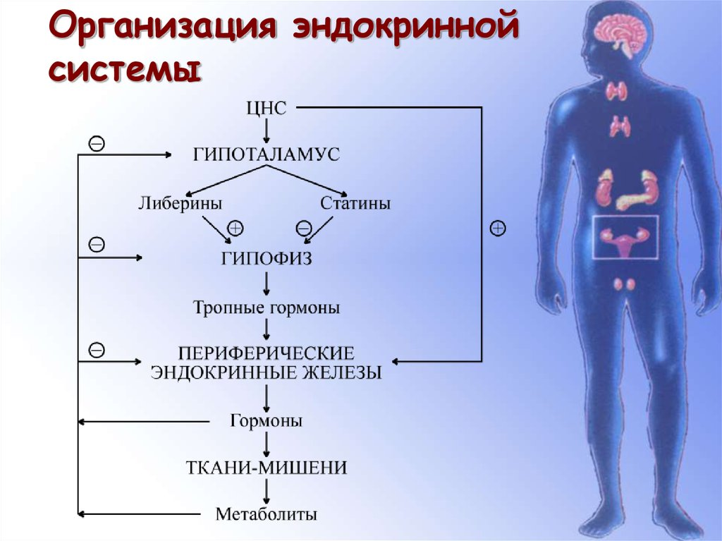
Видеообзор

Slide 23
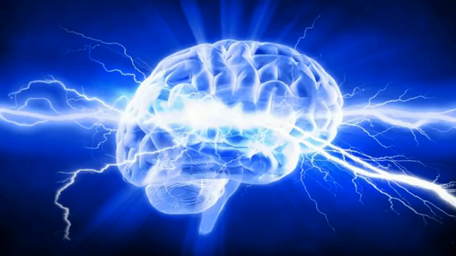
Гипоталамо-гипофизарная система

Slide 24
Тестовые задания по главе № I и II
1. Составьте парные ответы из названий разделов курса по биология («Человек и его здоровье») и соответствующих им задач: А - анатомия, B - физиология, C - гигиена; 1 - органы и жизненные функции организма, 2 - влияние условий жизни и труда на здоровье человека, 3 - внутреннее строение организма и органов.

Slide 25
Тестовые задания по главе № I и II
1. Составьте парные ответы из названий разделов курса по биология («Человек и его здоровье») и соответствующих им задач: А – анатомия – 3 - внутреннее строение организма и органов, B – физиология - 1- органы и жизненные функции организма, C – гигиена – 2 - влияние условий жиз­ни и труда на здоровье человека.

Slide 26
Тестовые задания по главе № I и II
2. Составьте парные ответы из терминов и соответствующих им значений: А - ассимиляция, B - диссимиляция, C - обмен веществ, D - возбудимость; 1 - совокупность реакций ассимиляции и диссимиляции, 2 - совокупность реакций биологического синтеза, 3 - реакция организма на изменения окружающей среды, 4 - совокупность реакций энергетического обмена.

Slide 27
Тестовые задания по главе № I и II
2. Составьте парные ответы из терминов и соответствующих им значений: А - ассимиляция - 2 - совокупность реакций биологического синтеза; B – диссимиляция - 4 - совокупность реакций энергетического обмена; C - обмен веществ - 1 - совокупность реакций ассимиляции и диссимиляции; D – возбудимость - 3 - реакция организма на изменения окружающей среды.

Slide 28
Тестовые задания по главе № I и II
3. Определите порядок гуморальной регуляции функций организма: А - вещество поступает во внутреннюю среду, B - под влиянием гормонов изменяется работа органов, C - изменение среды влияет на секреторные железы, D - вещество оказывает влияние на клетки, F - железы начинают вырабатывать биологически активные вещества.

Slide 29
Тестовые задания по главе № I и II
3. C - изменение среды влияет на секреторные железы, F - железы начинают вырабатывать биологически активные вещества, А - вещество поступает во внутреннюю среду, D - вещество оказывает влияние на клетки, B - под влиянием гормонов изменяется работа органов.

Slide 30
Тестовые задания по главе № I и II
4. В каком порядке осуществляется нервная регуляция? А - возбуждение в нервных окончаниях превращается в нервные сигналы, B - возбуждаются нервные окончания, C - нервные сигналы из мозга передаются на органы, D - изменения окружающей среды влияют на организм, F - нервные сигналы передаются в спинной и головной мозг, G - сокращением мышц осуществляется работа органов.

Slide 31
Тестовые задания по главе № I и II
D-изменения окружающей среды влияют на организм, B-возбуждаются нервные окончания, А-возбуждение в нервных окончаниях превращается в нервные сигналы, F-нервные сигналы передаются в спинной и головной мозг, C-нервные сигналы из мозга передаются на органы, G-сокращением мышц осуществляется работа органов.

Slide 32
Тестовые задания по главе № I и II
5. Какой из гормонов гипофиза регулируют деятельность надпочечников?
А) соматотропный
В) андренокортикотропный
С) тиреотропный
D) лактотропный

Slide 33
Тестовые задания по главе № I и II
5. Какой из гормонов гипофиза регулируют деятельность надпочечников?
А) соматотропный
В) андренокортикотропный
С) тиреотропный
D) лактотропный

Slide 34

Ваше здоровье - в ваших руках!!!

Slide 35
З А Д А Н И Е
Прочитать
§ 8
(стр. 25- 26)
и выписать основные понятия.
Выполнить задания и ответить на вопросы письменно
(стр. 26).
Повторить все темы с §1- 8 и подготовиться к контрольной работе.

